Slide 1
想一想，我们学过哪些寓言故事？

Slide 2
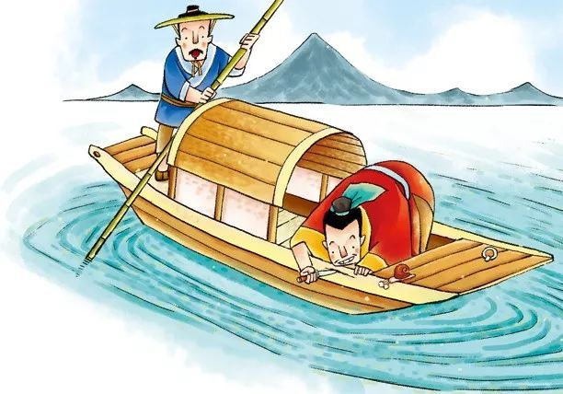
刻舟求剑

Slide 3
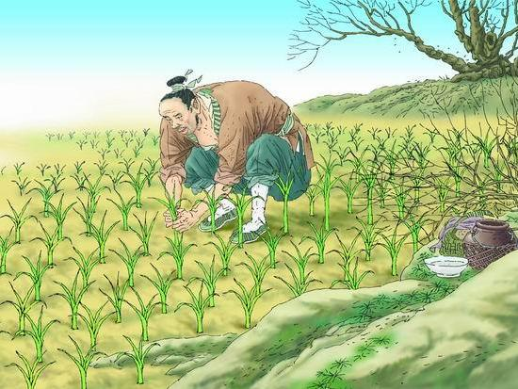
揠苗助长

Slide 4
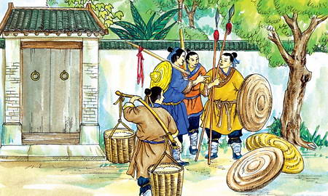
自相矛盾

Slide 5
古人写的文章，我们叫做文言文，也叫古文。我们今天再来学习两篇有关寓言故事的文言文。

Slide 6
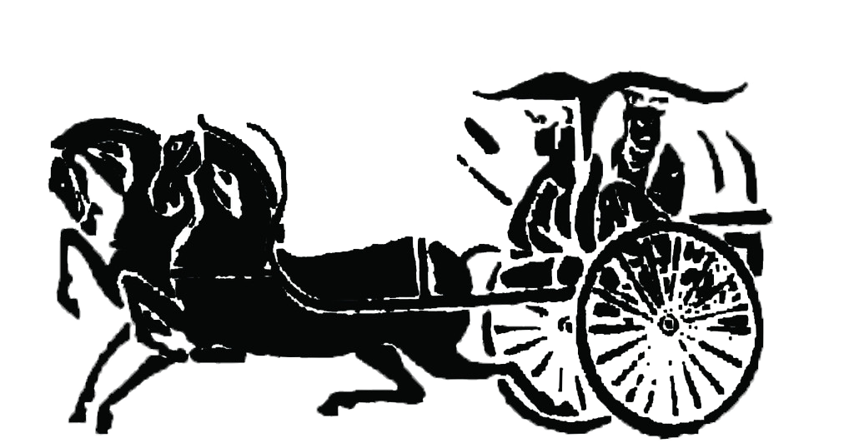

语文 六年级 下册
14 文言文二则
第一课时
第二课时

Slide 7
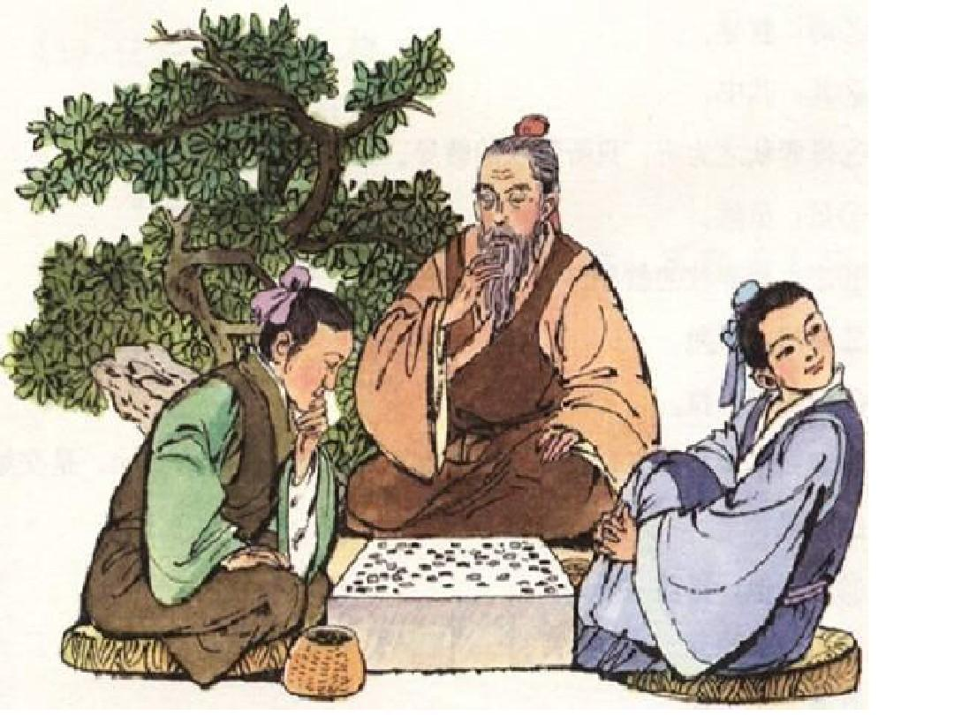
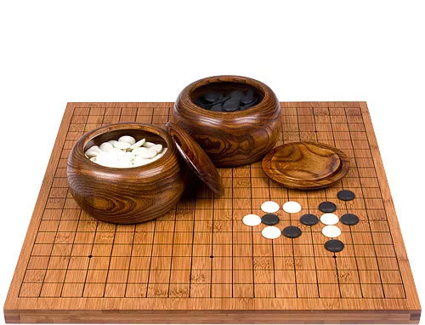
第一课时
yì
下棋
弈
学弈

Slide 8
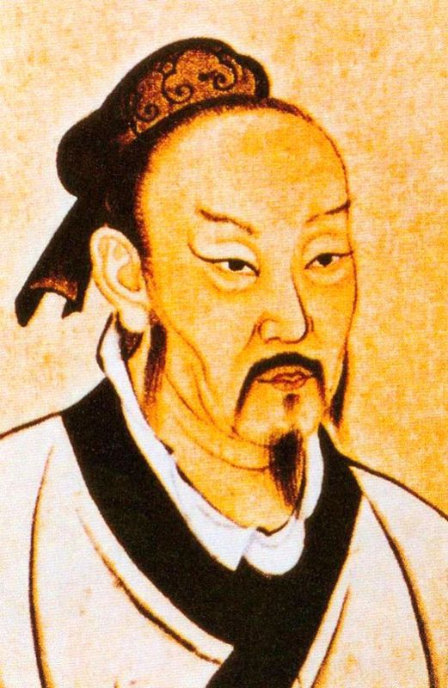
孟子
名轲，字子舆，战国时期邹城（今山东邹城）人。伟大的思想家、教育家，儒家学派的代表人物，与孔子并称“孔孟”。本文选自《孟子·告子上》。

Slide 9




听范读 扫清障碍
听范读，在文中圈出本课的生字。
我会写
yuán
jù
fú
援
俱
弗

Slide 10
自读《学弈》，读准字音，注意停顿。
弈秋，通国之/善弈者也。使/弈秋/诲/二人弈，其一人/专心致志，惟/弈秋之为听；一人/虽/听之，一心以为有/鸿鹄/将至，思/援弓缴/而射之，虽/与之/俱学，弗若之矣。为是/其智/弗若与？曰：非/然也。
wéi
wéi
zhuó
wèi
yú
（课后第一题）

Slide 11


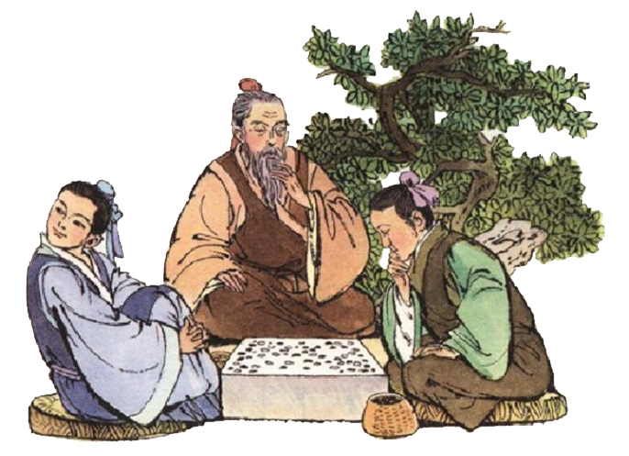
互动课堂
对照注释，想想每句话的意思，再连起来说说课文的内容。
（课后第三题）

Slide 12
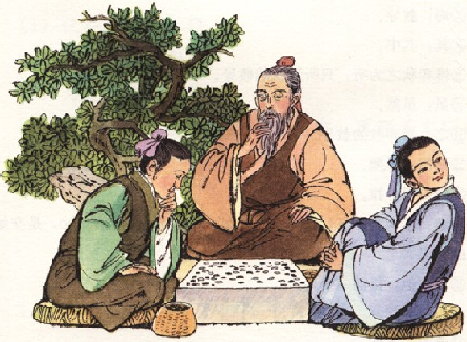
弈秋，通国之善弈者也。
“秋”是人名，因善于下棋，所以称为弈秋。
全国。
善，善于。善于下棋的人。
（课后第二题）
句意：弈秋（是）全国（最）善于下棋的人。

Slide 13
弈秋，通国之善弈者也。
这句话包含哪些信息？
弈秋以擅长下棋出名
因他善于下棋，所以被称为弈秋。

Slide 14
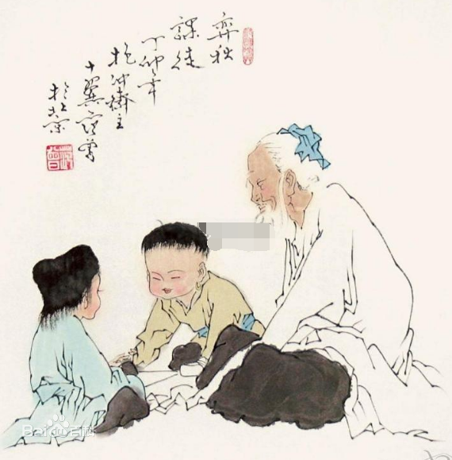
弈秋，春秋时期鲁国人，名秋。他特别喜欢下围棋，潜心研究，终于成为当时下棋的第一高手。

Slide 15
让。
教导。
一心一意，集中精神。
使弈秋诲二人弈，其一人专心致志，惟弈秋之为听；
只听弈秋的教诲。
句意：让弈秋教两个人下棋，其中一个学生非常专心，只听弈秋的教导。

Slide 16
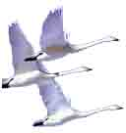
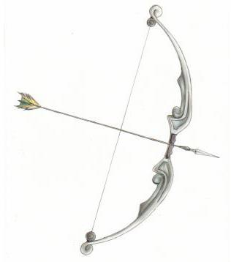
指天鹅大雁一类的鸟。
一人虽听之，一心以为有鸿鹄将至，思援弓缴而射之。
古时指带有丝绳的箭，射出后可以将箭收回。
引，拉。
句意：另一个学生虽然也在听弈秋讲课，心里却想着天上有天鹅飞过，想要拉弓把它射下来。

Slide 17
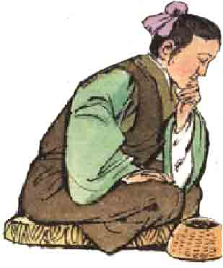
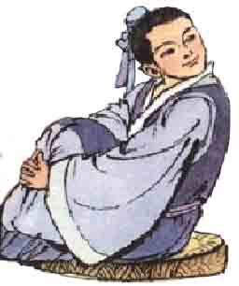
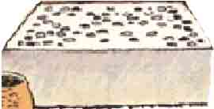
不如。
虽与之俱学，弗若之矣。
他，指专心致志的那个人。
句意：虽然他俩在一块儿学习，但是
后一个学生不如前一个学得好。

Slide 18
同“欤”，句末语气词，表示疑问。
这样。
为是其智弗若与？曰：非然也。
因为。
说。
句意：难道是因为他的智力不如别人好吗？
说：不是这样的。

Slide 19
你能连起来说说课文的内容吗？
（课后第三题）
弈秋，是全国擅长下棋的人。让弈秋教导两个人下棋，其中一个人专心致志，只听弈秋的教导；（另）一个人，虽然听弈秋的教导，却一心以为有天鹅要到来，想拉弓箭把天鹅射下来。虽然和前一个人一起学习，却不如前一个人了。说是后一个人的智力不如前一个人吗？说：不是这样的。

Slide 20
通读课文，我们发现文中有很多“之”字，找一找，说一说它们的意思有什么不同？

Slide 21
弈秋，通国之善弈者也。
的
其一人专心致志，惟弈秋之为听；
……的教导

Slide 22
弈秋的教导
一人虽听之，一心以为有鸿鹄将至，思援弓缴而射之。
天鹅
（课后第二题）
虽与之俱学，弗若之矣。
他，指专心致志的那个人

Slide 23
是什么原因导致两个人学习的结果不一样呢？

Slide 24
条件一样
态度不同
专心致志→成功
一心二用→失败

Slide 25
两个人的学习态度不同，导致了不一样的结果，你能用哪些词语来形容他们的学习状态呢？

Slide 26

词语积累
专心致志 全神贯注
聚精会神 一心一意
心不在焉 左顾右盼
一心二用 心猿意马

Slide 27
弈秋的两个徒弟，哪一个有可能成为高徒呢？
第一个徒弟
理由：
名师弈秋 指导
学习态度 专心致志

Slide 28

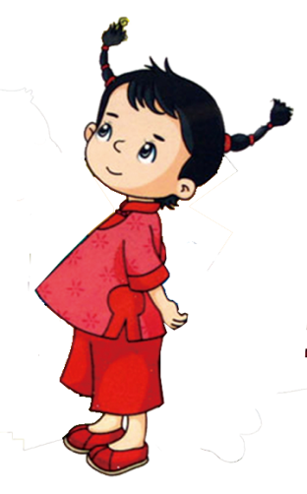
通过对本课的学习，你受到什么启示？
学习要专心致志，不可三心二意。

Slide 29

结构梳理
二人学弈——师从弈秋
专心致志
惟弈秋之为听
学习之理
贵在专心
成功
学弈
一人
三心二意
思援弓缴
另一人
失败

Slide 30

主题概括
《学弈》一文写了全国最善于下棋的弈秋，教两个 的人下棋，结果两个人一个学的好，一个学的不好。通过这件事，说明了_______________________________________的道理。
学习态度不同
学习应该专心致志、不可三心二意

Slide 31

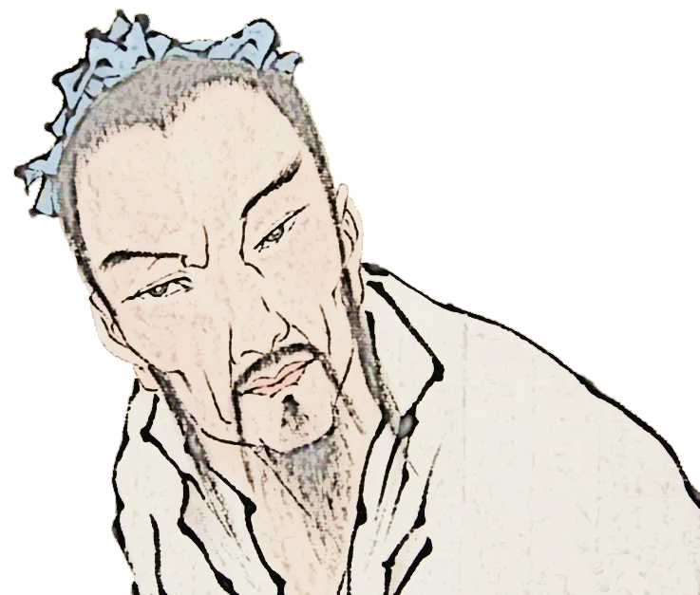
拓展延伸
孟子名句节选
生于忧患死于安乐。
不以规矩，不成方圆。
鱼和熊掌不可得兼。
得道者多助，失道者寡助。
老吾老以及人之老;幼吾幼以及人之幼。

Slide 32
课堂演练
一、解释词意。
弈： 诲：
善： 鸿鹄：
援： 俱：
弗若： 然：
下棋
教导
擅长
天鹅大雁一类的鸟
引、拉
一起
不如
这样

Slide 33
二、说说下列“之”分别指什么。
1.一人虽听之 ( )
2.思援弓缴而射之 ( )
3.虽与之俱学 ( )
4.弗若之矣 ( )
5.惟弈秋之为听（ ）
弈秋的教导
鸿鹄
专心致志的那个人
专心致志的那个人
……的教导

Slide 34
第二课时
孔子在我们心中是一个充满智慧的人，但是有两个小孩提出的问题，竟然难倒了孔子。你们想知道怎么回事吗？这节课我们就来学习这个故事。

Slide 35
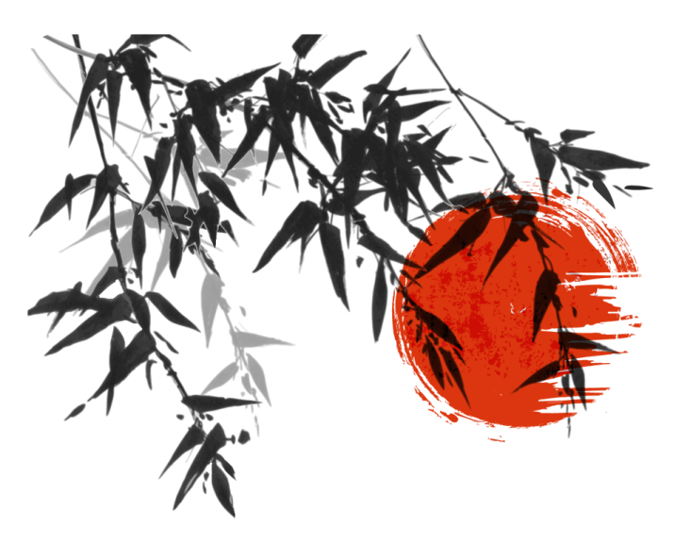
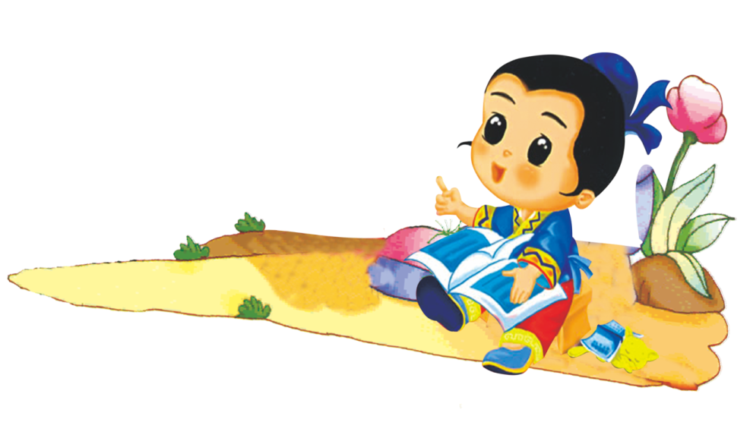

辩论
两小儿辩日
辩

Slide 36
看了课题，你得知了哪些信息？
1.主人公是两个小孩子。
2.这篇文章主要写的是两个小孩子辩日这件事。

Slide 37
看了课题，你还想知道什么？
1.他们为什么争辩？
2.他们各自的观点是什么？
3.他们辩论的结果是什么？

Slide 38
听范读 扫清障碍
听范读，在文中圈出本课的生字。
我会写
biàn
辩

Slide 39
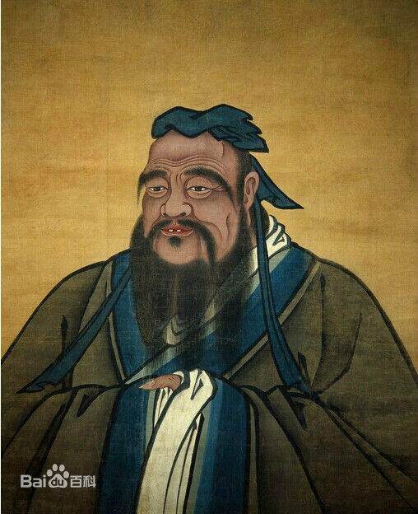
孔子
（公元前551―公元前479） ，名丘，字仲尼，鲁国陬邑（今山东曲阜）人。春秋末期思想家、政治家、教育家。儒家学派创始人。其一生言行被他的学生编成《论语》一书。

Slide 40
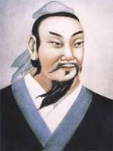
《列子》相传为列御寇的论集。《列子》共8篇，其中保存了许多民间故事、寓言和神话传说，如愚公移山、杞人忧天等。本文选自《列子·汤问》。

Slide 41
自读《两小儿辩日》，读准字音，注意停顿。
孔子/东游，见两小儿/辩斗，问其故。
一儿曰：“我以/日始出时/去人近，而/日中时/远也。”
一儿曰：“我以/日初出/远，而日中时/近也。”
一儿曰：“日初出/大如车盖，及/日中/则如盘盂，此不为/远者小/而近者大乎？”
一儿曰：“日初出/沧沧凉凉，及其/日中/如探汤，此不为/近者热/而远者凉乎？”
孔子/不能/决也。
两小儿笑曰：“孰为汝 /多知乎？ ”
wèi
wèi
wèi
（课后第一题）

Slide 42
多音字
为
wéi
wèi
①表示程度范围的加深或扩大。
①因为（表反问语气）
例句：
此不为/远者小/而近者大乎？
例句：惟/弈秋之为听
此不为/近者热/而远者凉乎？
②认为。
②同“谓”。
例句：一心以为有/鸿鹄/将至
例句：孰为汝 /多知乎？

Slide 43
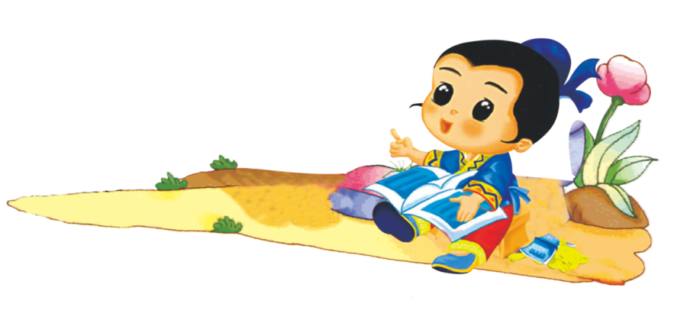
互动课堂
对照注释，想想每句话的意思，再连起来说说课文的内容。
（课后第三题）

Slide 44

到东边游历。
辩论，争论。
孔子东游，见两小儿辩斗，问其故。
原因。
句意：（一天）孔子到东边游历，碰见两个小孩
争辩，就问他们争斗的原因。
交代了故事发生的时间、地点、人物和事情的起因。

Slide 45
两个小孩的观点
（课后第四题）
一儿曰：“我以日始出时去人近，而日中时远也。”
认为
离
正午
句意：一个小孩说：“我认为太阳刚出来时离人近，中午时离人远。”

Slide 46
一儿曰：“我以日初出远，而日中时近也。”
认为
正午
句意：一个小孩说：“我认为太阳刚出来时离人远，中午时离人近。”

Slide 47
我以（ ）时去人（ ），而（ ）时（ ）也。
日始出
近
日中
远
我以（ ），而（ ）也。
日初出远
日中时近
观点截然相反

Slide 48
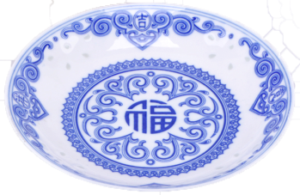
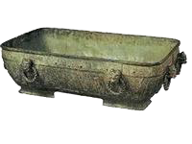
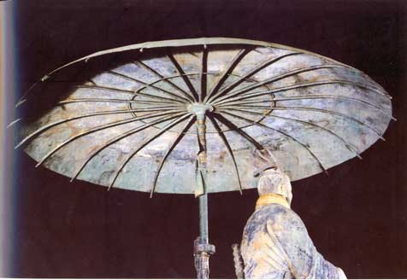
两个小孩是怎样说明自己的观点的？
（课后第四题）
一儿日:“日初出大如车盖，及日中则如盘盂，此不为远者小而近者大乎?”
到，到了。
盛物的器皿。
古时车上的圆形篷盖，像雨伞一样。
圆为盘
方为盂

Slide 49
一儿日:“日初出大如车盖，及日中则如盘盂，此不为远者小而近者大乎?”
反问
强调自己的观点正确。
句意：一个小孩说：“太阳刚出来的时候大的就像车盖，等到中午时就（小的）像盘子，这难道不是远处小而近处大吗?”

Slide 50
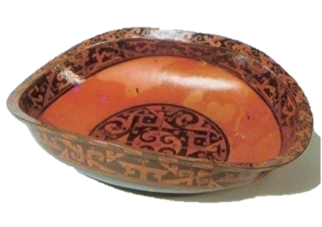
视觉感受：大的近，小的远
日初出：大如车盖
比喻
日中：如盘盂

Slide 51
寒凉。
一儿日:“日初出沧沧凉凉，及其日中如探汤，此不为近者热而远者凉乎?”
到，到了。
把手伸到热水里去。这里指天气很热。汤，热水。
反问
强调自己的观点正确。
句意：一个小孩说：“太阳刚出来的时候很清凉，到了中午的时候就像把手放进热水里一样烫，这不是近的热而远的凉吗？”

Slide 52
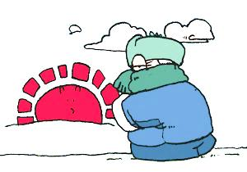
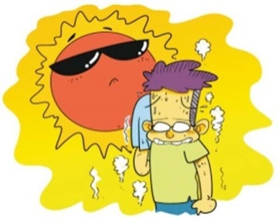
触觉感受：靠近热源感觉热
远离热源感觉凉
日初出：沧沧凉凉
日中：如探汤
清凉、寒冷
很热

Slide 53
日初出大如（ ），及日中则如（ ），此不为（ ）乎?
车盖
盘盂
远者小而近者大
日初出（ ），及其日中（ ），此不为（ ）乎?
沧沧凉凉
如探汤
近者热而远者凉

Slide 54
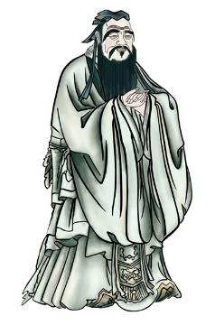
我也不知道你们谁说的对呀。
判断
（课后第三题）
孔子不能决也。
句意：孔子不能判断。

Slide 55
想一想：孔子为什么不能判断？
认识事物的角度不同，判断标准不同，导致结果不一致。
孔子：实事求是

Slide 56
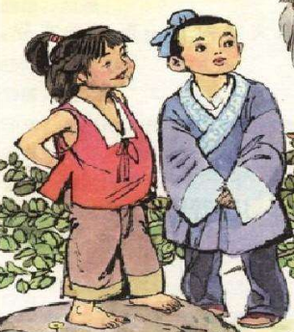
谁
你
同“智”，智慧。
两小儿笑曰：“孰为汝多知乎?”
同“谓”，说。
反问
句意：两个小孩儿笑着说： “谁说
你知识渊博呢？”

Slide 57
连起来说说课文的内容。
（课后第三题）
孔子到东方游学，途中遇见两个小孩儿在争辩，便问其原因。
有一个小孩儿说：“我认为太阳刚升起来时离人近，而到中午时离人远。”
另一个小孩儿则认为太阳刚升起时离人远，而到中午时离人近。

Slide 58
有一个小孩儿说：“太阳刚升起时大得像一个车盖，到了中午时小得像一个盘盂，这不是远小近大的道理吗？”
另一个小孩儿说：“太阳刚出来时清凉而略带寒意，到了中午时就像把手伸进热水里一样热，这不是近热远凉的道理吗？”
孔子听了不能判定他们谁对谁错。
两个小孩笑着说：“谁说你知识渊博呢？”

Slide 59
说一说
你认为文中的两个小孩有哪些值得我们学习的精神?
独立思考
大胆质疑
善于观察
说话有理有据
……

Slide 60

两小儿争论的是一个古老又有趣的话题，如果你是掌握了现在科学知识的孔子，你怎么解决两小儿的疑问?

Slide 61
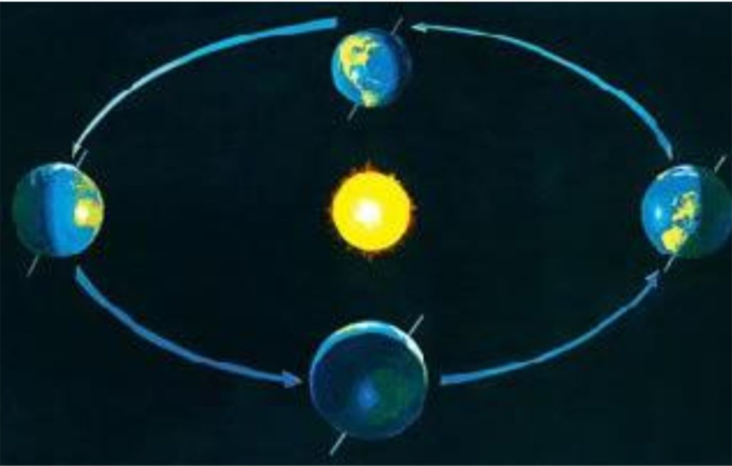
地球的自转和公转
（点击图片播放视频）

Slide 62
远者小而近者大
视觉错觉。早晨太阳初升背衬是树木、房屋及远山或地平线，在这样的比较下，太阳显得大；中午太阳高高升起，广阔无垠的天空是背衬，太阳显得小。

Slide 63
近者热而远者凉
主要原因是早晨太阳斜射大地，中午太阳直射大地。在相同的时间、相等的面积里，直射比斜射热量高。同时，夜里，太阳白天照射到地面上的热度消散了，所以早上感觉冷或凉快。

Slide 64
通过对本课的学习，你从课文中受到什么启示？
学无止境 ，勇于探索，大胆质疑，知之为知之，不知为不知，谦虚谨慎，实事求是……

Slide 65

结构梳理
起因：两小儿辩日
一儿：日始出时近 日中远
两小儿辩日
善于观察
观点
大胆质疑
另一儿：日始出远 日中近
一儿：近大远小
理由
有理有据
另一儿：近凉远热
结果：孔子不能决——实事求是

Slide 66
主题概括
《两小儿辩日》围绕 的问题，两个小儿争持不下，连孔子也_________的故事，表现了两个小儿 、______________的精神和孔子__________________的态度。
太阳什么时候离人近
无法裁决
善于观察
说话有理有据
谦虚谨慎、实事求是

Slide 67

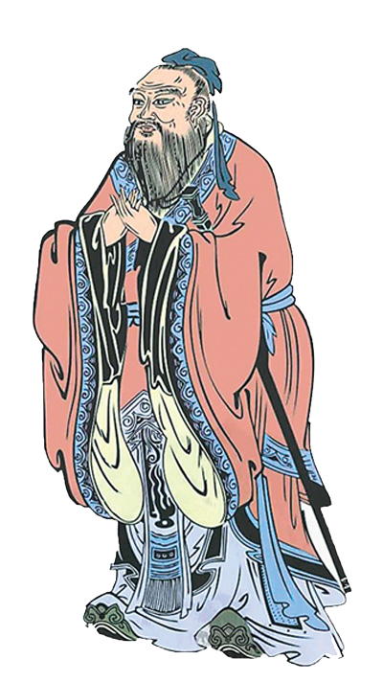
拓展延伸
孔子名句节选
知之为知之，不知为不知。
三人行必有我师焉
学而时习之不亦说乎。
敏而好学，不耻下问。
温故而知新。

Slide 68
课堂演练
一、仿照“沧沧凉凉”写叠词。
__________ _________
__________ _________
热热闹闹
匆匆忙忙
红红火火
忙忙碌碌
二、请找出下面比喻句的本体，喻体，喻词。
日初出大如车盖。
本体
喻词
喻体

Slide 69


三、读故事，说说它讲了一个什么道理。
鹬蚌相争
蚌方出曝，而鹬啄其肉。蚌合而钳其喙。鹬曰:“今日不雨，明日不雨，即有死蚌。”蚌亦谓鹬曰:“今日不出，明日不出，即有死鹬。”两者不肯相舍，渔者得而并禽之。
它告诉人们：在各种纷乱复杂的矛盾斗争中，如果对立的双方争持不下，结果会两败俱伤，使第三者坐收渔利。
字词听写

